Slide 1
Coefficient directeur d’une droite

Slide 2
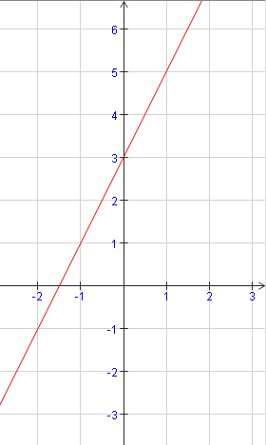
Lire le coefficient directeur de la droite rouge

Slide 3
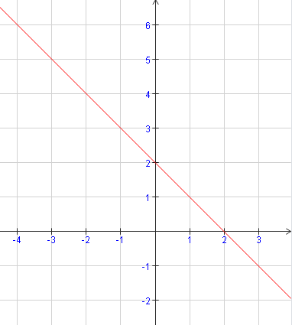
Lire le coefficient directeur de la droite rouge

Slide 4
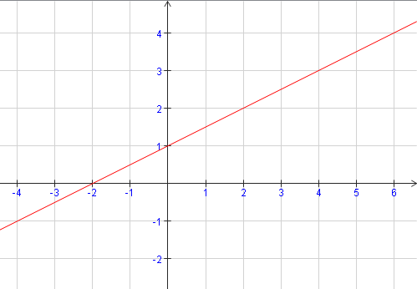
Lire le coefficient directeur de la droite rouge

Slide 5
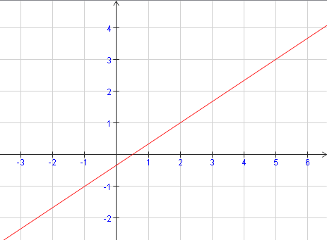
Lire le coefficient directeur de la droite rouge

Slide 6
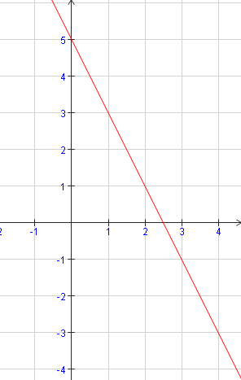
Lire le coefficient directeur de la droite rouge

Slide 7
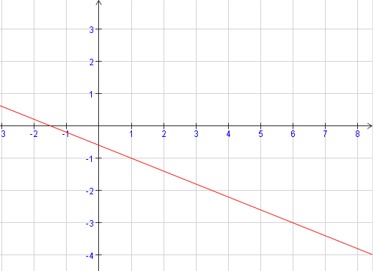
Lire le coefficient directeur de la droite rouge

Slide 8
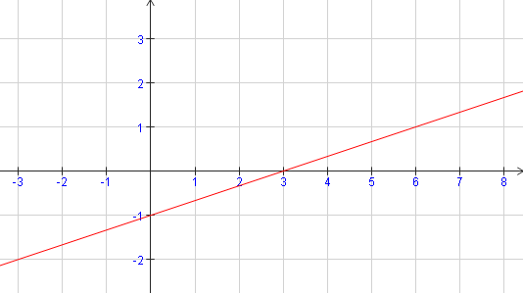
Lire le coefficient directeur de la droite rouge

Slide 9
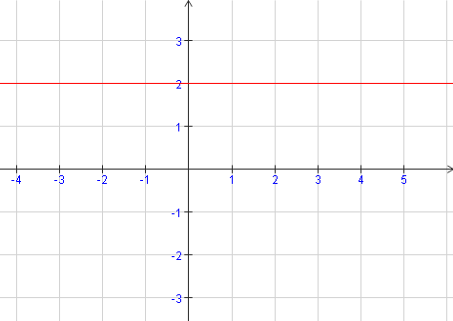
Lire le coefficient directeur de la droite rouge

Slide 10
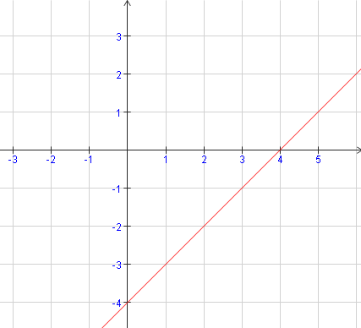
Lire le coefficient directeur de la droite rouge

Slide 11
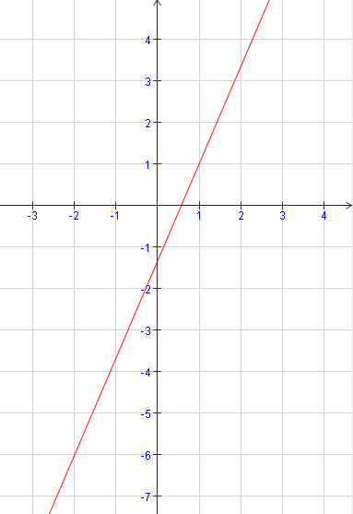
Lire le coefficient directeur de la droite rouge

Slide 12
Solutions

Slide 13
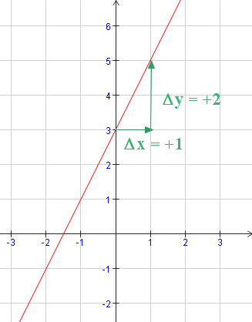

Lire le coefficient directeur de la droite rouge

Slide 14
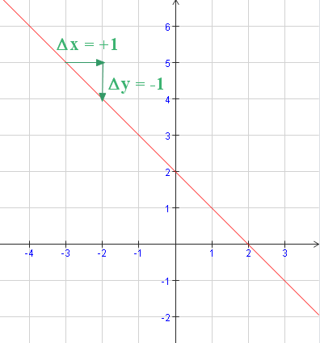

Lire le coefficient directeur de la droite rouge

Slide 15
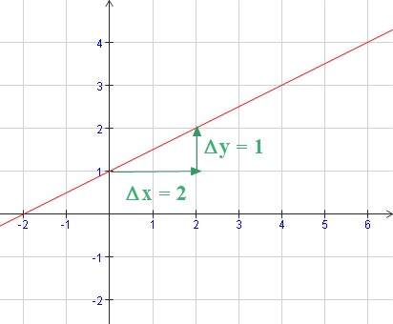
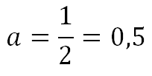
Lire le coefficient directeur de la droite rouge

Slide 16
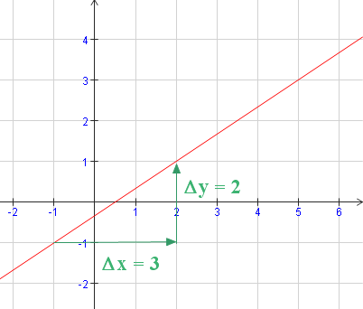
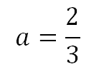
Lire le coefficient directeur de la droite rouge

Slide 17
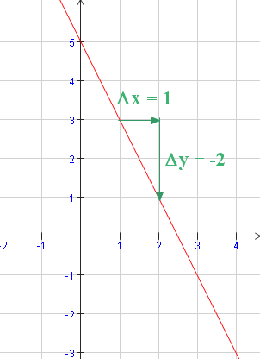

Lire le coefficient directeur de la droite rouge

Slide 18
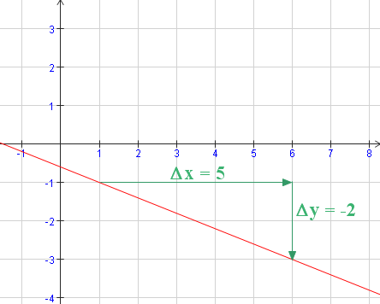
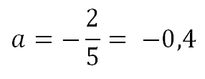
Lire le coefficient directeur de la droite rouge

Slide 19
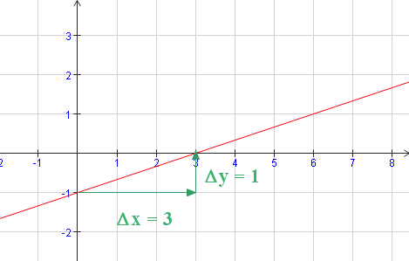
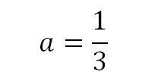
Lire le coefficient directeur de la droite rouge

Slide 20
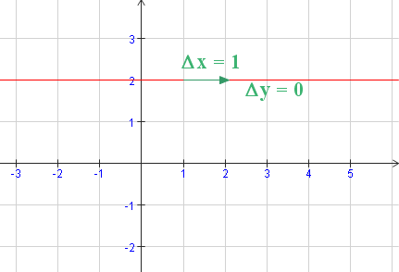

Lire le coefficient directeur de la droite rouge

Slide 21
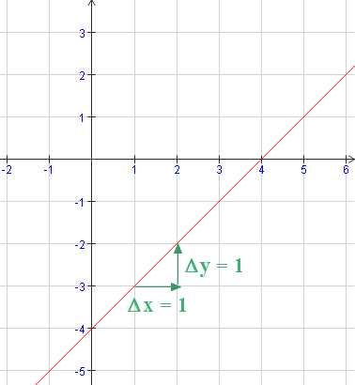

Lire le coefficient directeur de la droite rouge

Slide 22
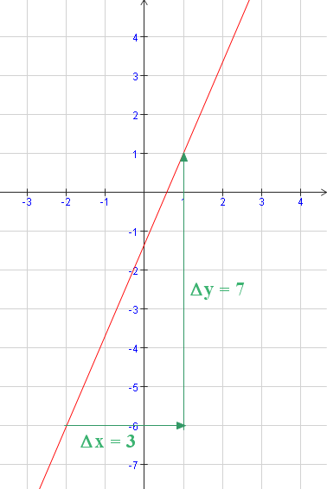
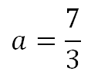
Lire le coefficient directeur de la droite rouge

